Slide 1

ANGLEŠČINA
2. RAZRED
6. – 10. 12. 2021

Slide 2



ZAPOJ IN ZAPLEŠI:

Slide 3

Poslušaj. Katera števila slišiš?
4, 7, 10, 11, 14, 15, 20
Števila od 0 do 20 si napiši na kartončke. Žrebaj jih in poimenuj. Če jih zna izgovarjati kdo v družini, naj ti jih bere, ti pa v slovenskem jeziku povej, katero število si slišal.

Slide 4
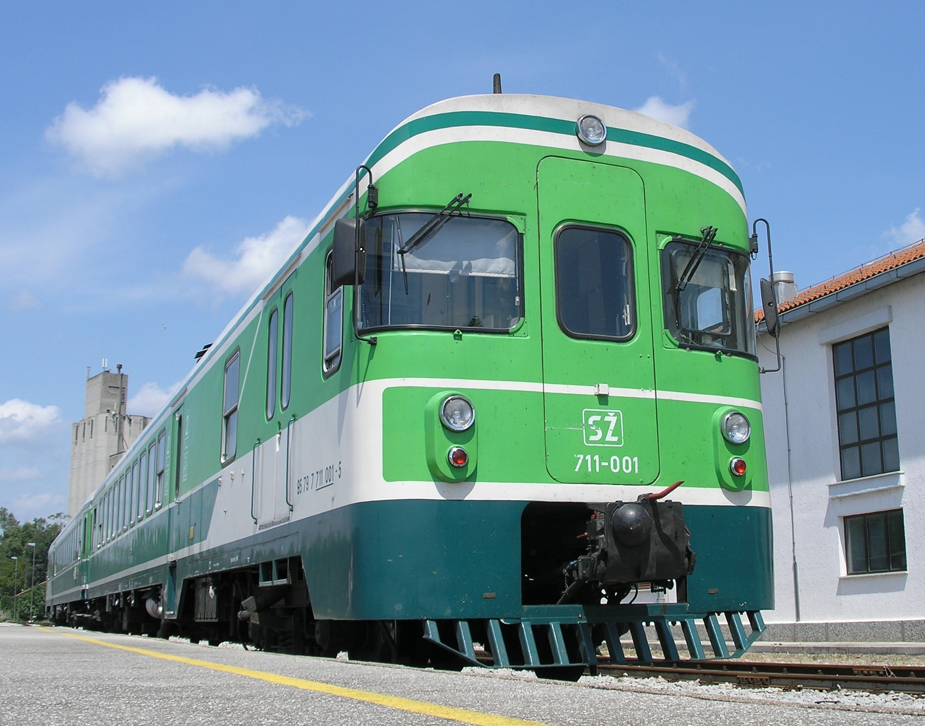
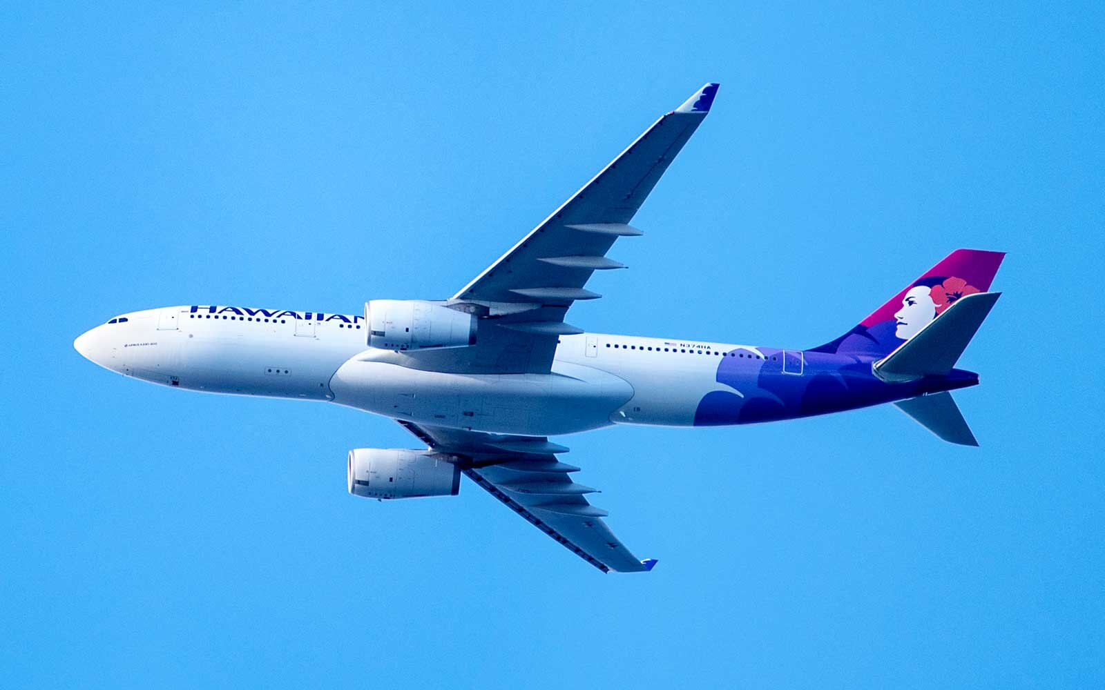
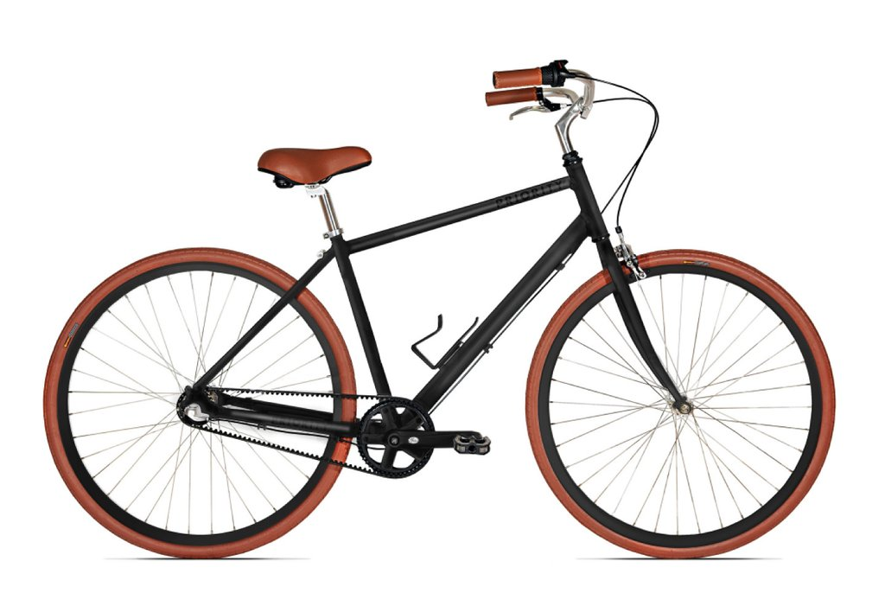
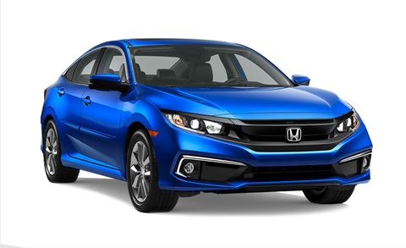
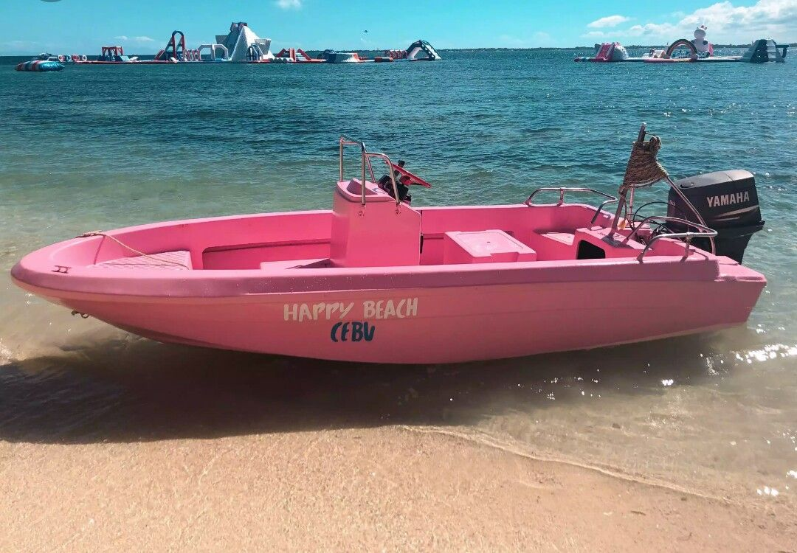
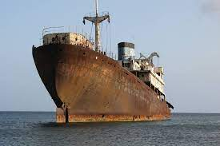
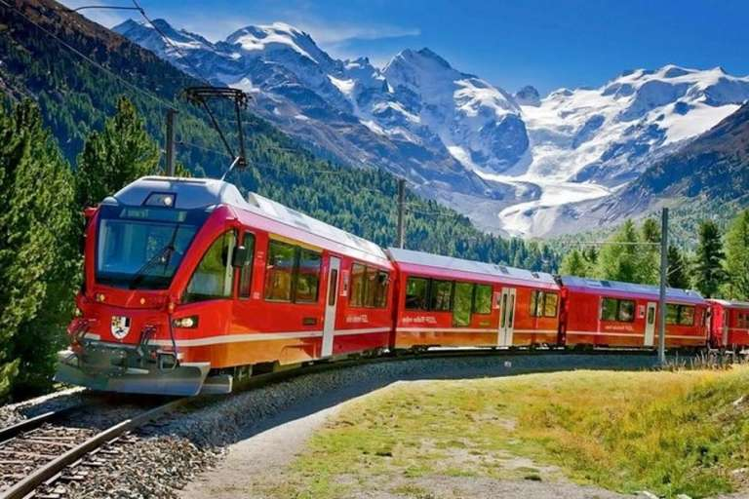
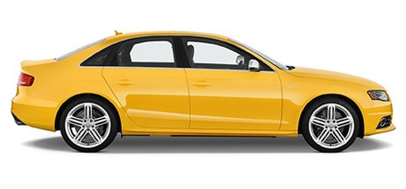
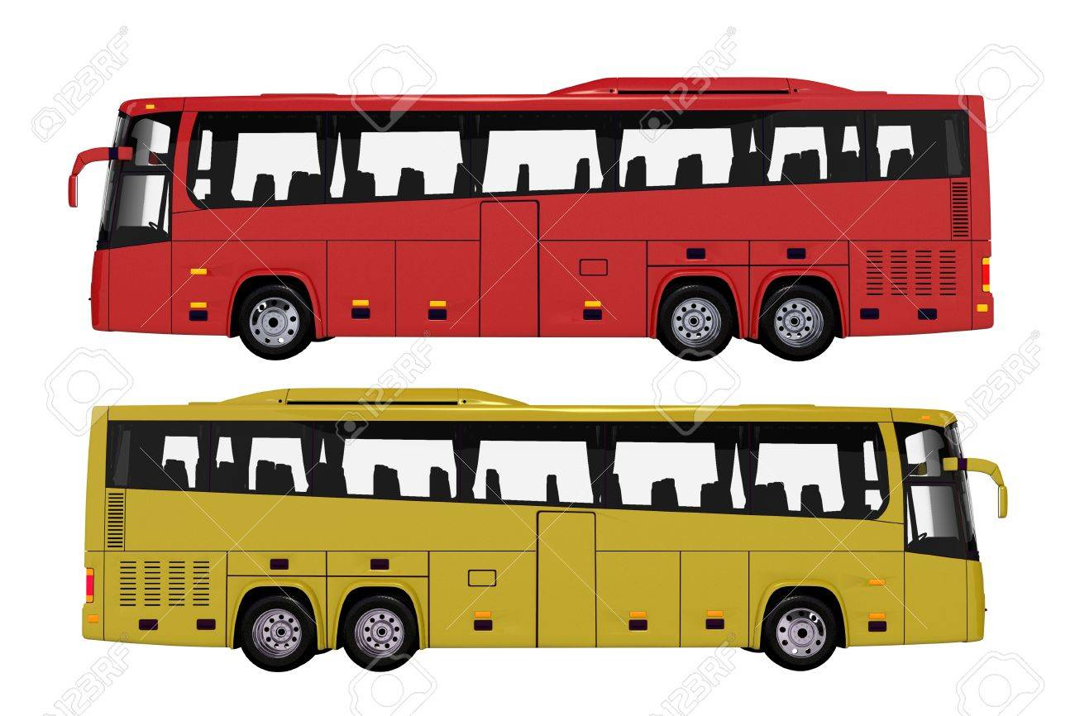
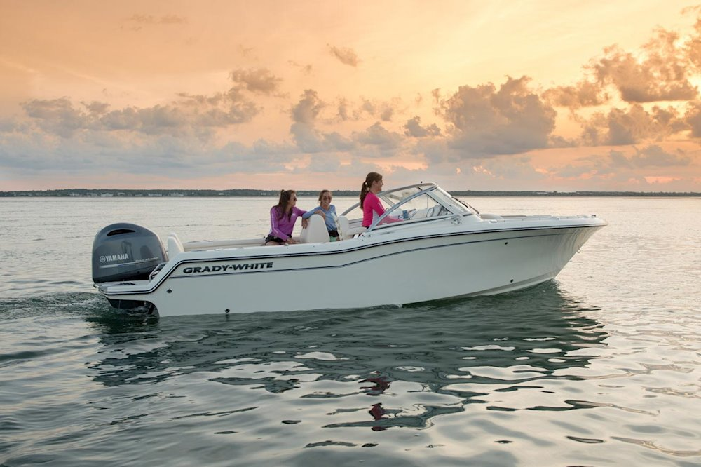
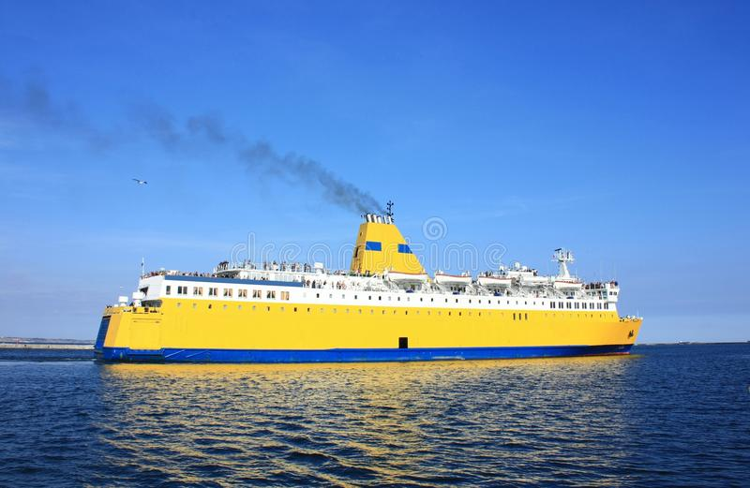
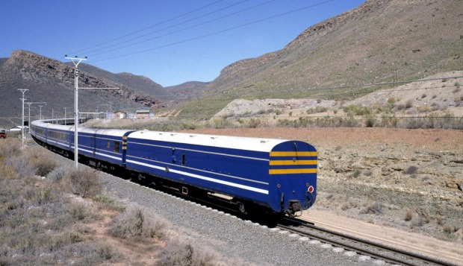
Poslušaj in pokaži s prstom na vozilo, ki ga slišiš.

Slide 5
Poslušaj. Katera vozila bi narisal v te tri kvadratke?

Slide 6
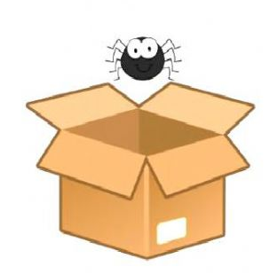
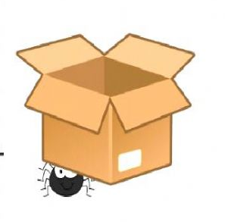

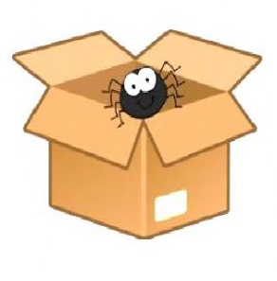
WHERE IS THE SPIDER?
ON, IN, UNDER, BY?
ON | UNDER | BY | IN

Slide 7
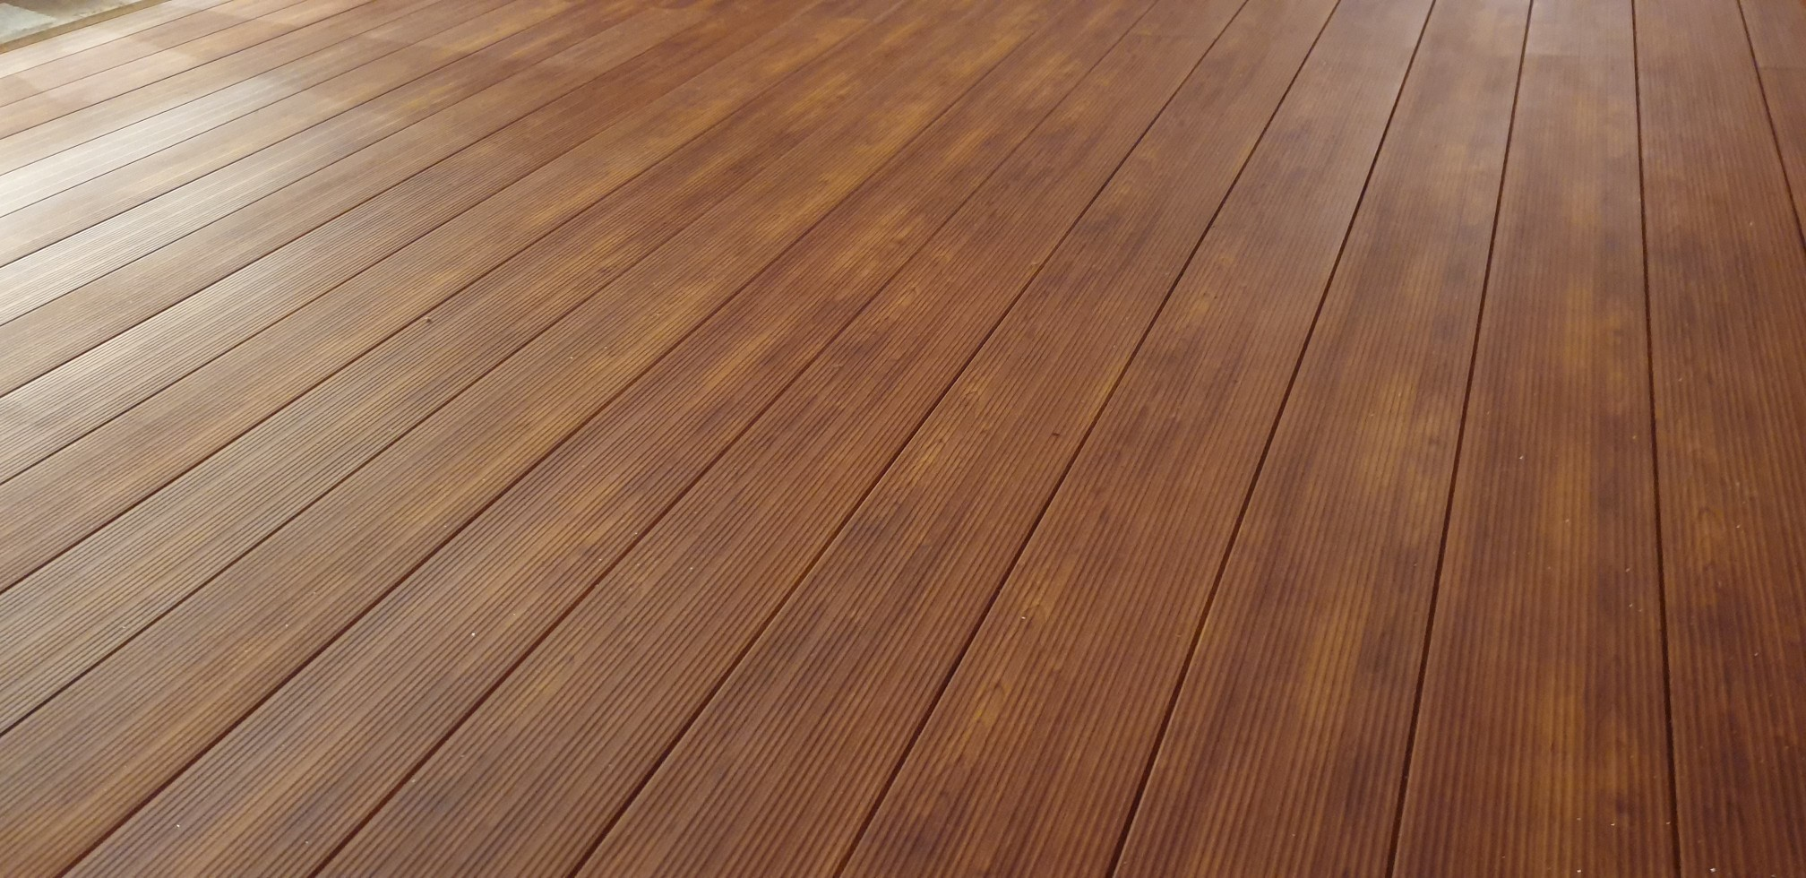


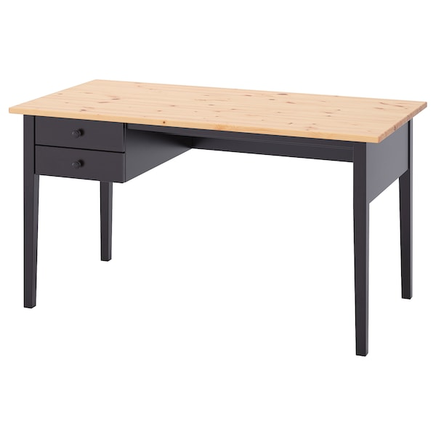
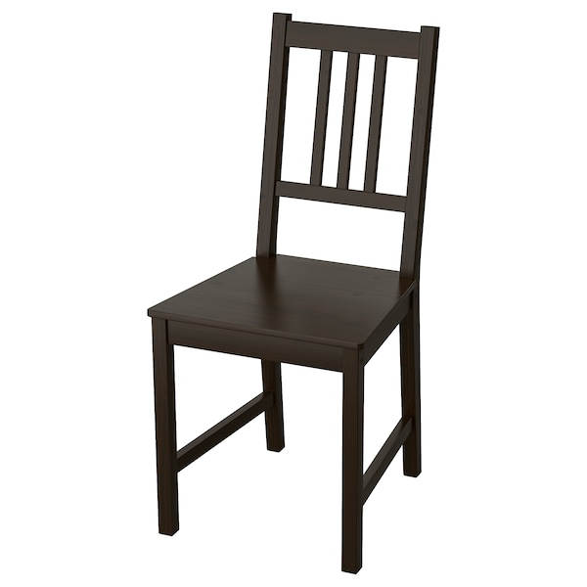
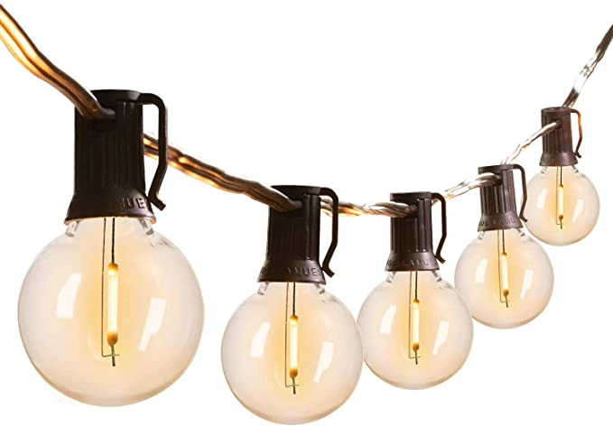
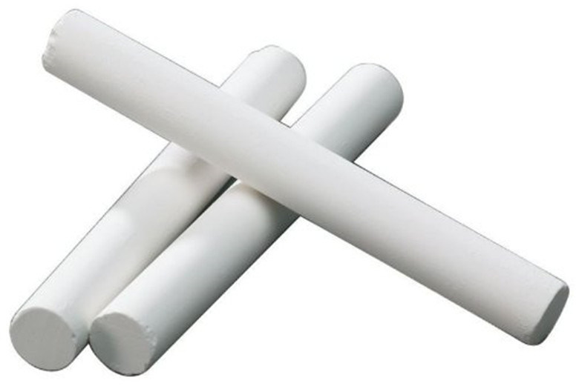
MEMORY GAME
V SPLETNI UČILNICI IMAŠ PRILOGO ZA IZDELAVO SPOMINA.
LAHKO SI GA NATISNEŠ ALI NARIŠEŠ SVOJEGA.
POMEMBNO JE, DA UTRDIŠ BESEDIŠČE, KI JE NA SLIČICAH.
PRED IGRANJEM TEM BESEDAM PRISLUHNI:

Slide 8
SEDAJ, KO SI VSE BESEDE PONOVIL, LAHKO REŠIŠ LIST ZA PREVERJANJE ZNANJA. POTREBOVAL BOŠ POMOČ ODRASLE OSEBE.

